Slide 1

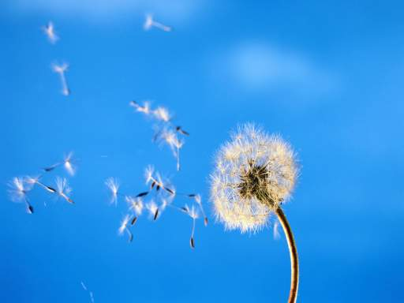
植物妈妈有办法
我也有好办法学好这一课的知识。
制作设计：
体育东路小学林美娟

Slide 2
一、给红色生字加拼音
lǚ pú jiànɡ wá
旅 游 蒲公英 降落伞 娃娃
纷纷 苍白 低洼 炸响 蹦出
观察 知 识
fēn cāng wā zhà bèng
chá shí

Slide 3
二、我会写
yǐ jīng jiǎ chóng lǜ dòu
( ) ( ) ( )
rèn shí fēn fēn rú guǒ
( ) ( ) ( )
hǎo xīn wá wɑ dī wā
( ) ( ) ( )
已 经 甲 虫 绿 豆
认 识 纷 纷 如 果
好 心 娃 娃 低 洼

Slide 4
三、口头组词：
旅行 蒲公英 爆炸
旅（ ） 蒲（ ） 炸（ ）
族（ ） 满（ ） 作（ ）
纷（ ）娃（ ）
份（ ）佳（ ）
粉（ ）洼（ ）
民族 满意 作业
纷纷 娃娃
份量 佳作
粉色 低洼

Slide 5
四、我会读：
1、这是个美好的世界。我的爱好很广泛。
2、敌人扔下降落伞投降了。
3、你得好好努力，才能得到你想要的成果。
hǎo
hào
jiànɡ
xiánɡ
děi
dé

